Slide 2
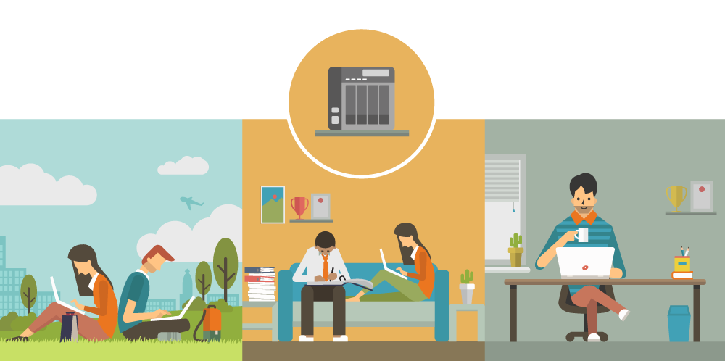
您可能在任何地方使用檔案
Notes:
[OK]
戶外、家中、辦公室，您總是希望在任何地方都能夠自在地運用所有的資料

Slide 3
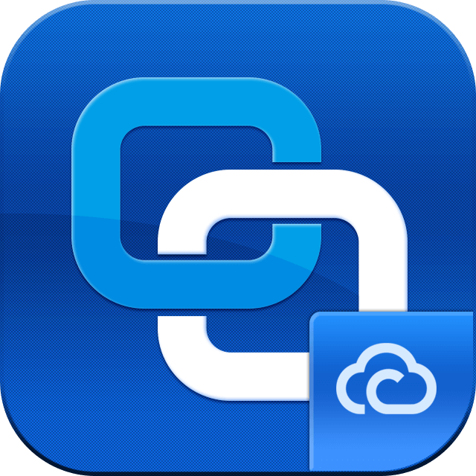
安全連線、輕鬆管理
myQNAPcloud 雲服務架構
支援各式裝置遠端連線
讓您連上一切的核心伺
服器(Cloud Server)
彈性的NAS連線方式
(NAS Client)
1
2
3
瀏覽器
QNAP ID 雲端
服務帳號中心
QNAP NAS
QTS
行動裝置
雲端初始安裝
DDNS
自動設定
路由器
一個介面管理多台NAS
CloudLink
………..其他
帳號安全機制
SmartURL
電腦
Qsync
即時雲服務連線狀態
Notes:
[OK][動]

Slide 4
01
myQNAPcloud.com
支援各式裝置遠端連線

Slide 5
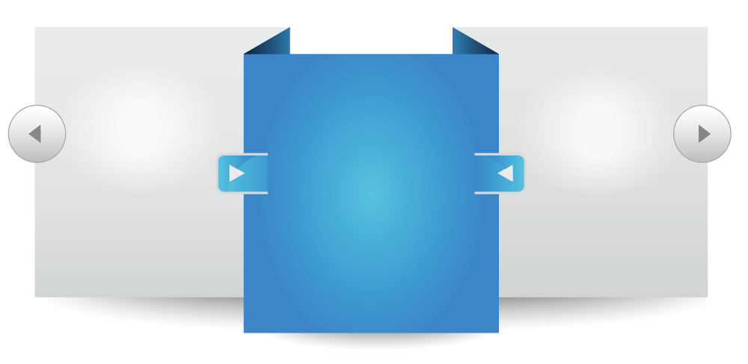
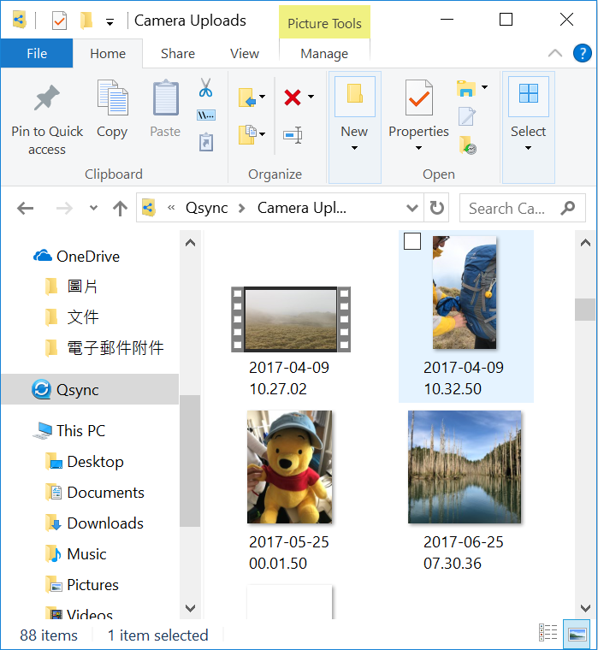
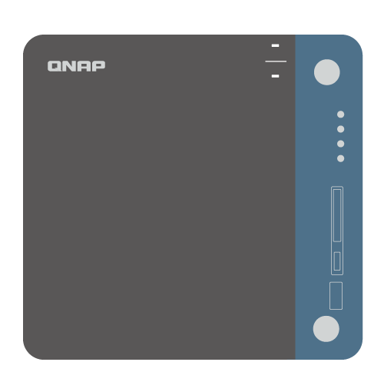
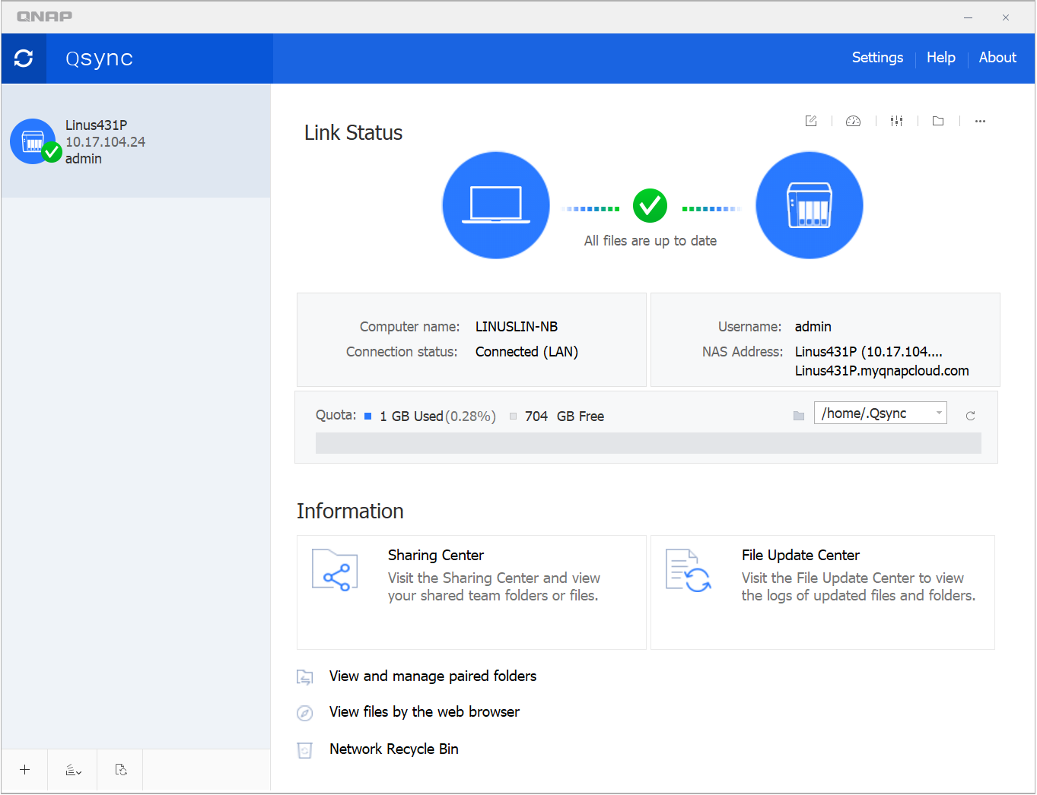
無時無刻，檔案資料隨侍在側
瀏覽器
PC應用程式
手機App
...其他
Notes:
瀏覽器、手機App、PC Utility，以上三者幾乎是所有NAS擁有者的標準配備。而myQNAPcloud毫無疑問地支援您每天使用的所有裝置，

Slide 6
02
myQNAPcloud.com
讓您連上一切的核心伺服器

Slide 7
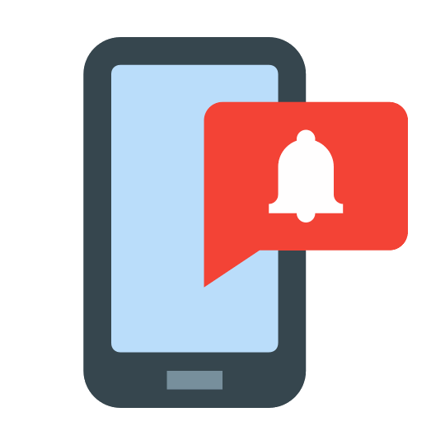
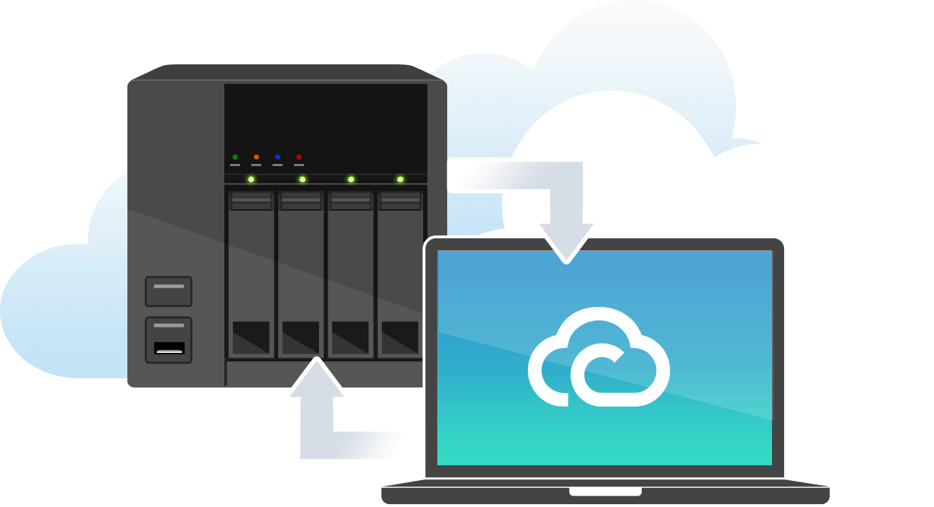
QNAP ID 雲端服務的必備身份
建立遠端連線
購買憑證
接收服務通知
除 Email 外也支援手機門號註冊與登入喔
Notes:
[OK][動]

Slide 8
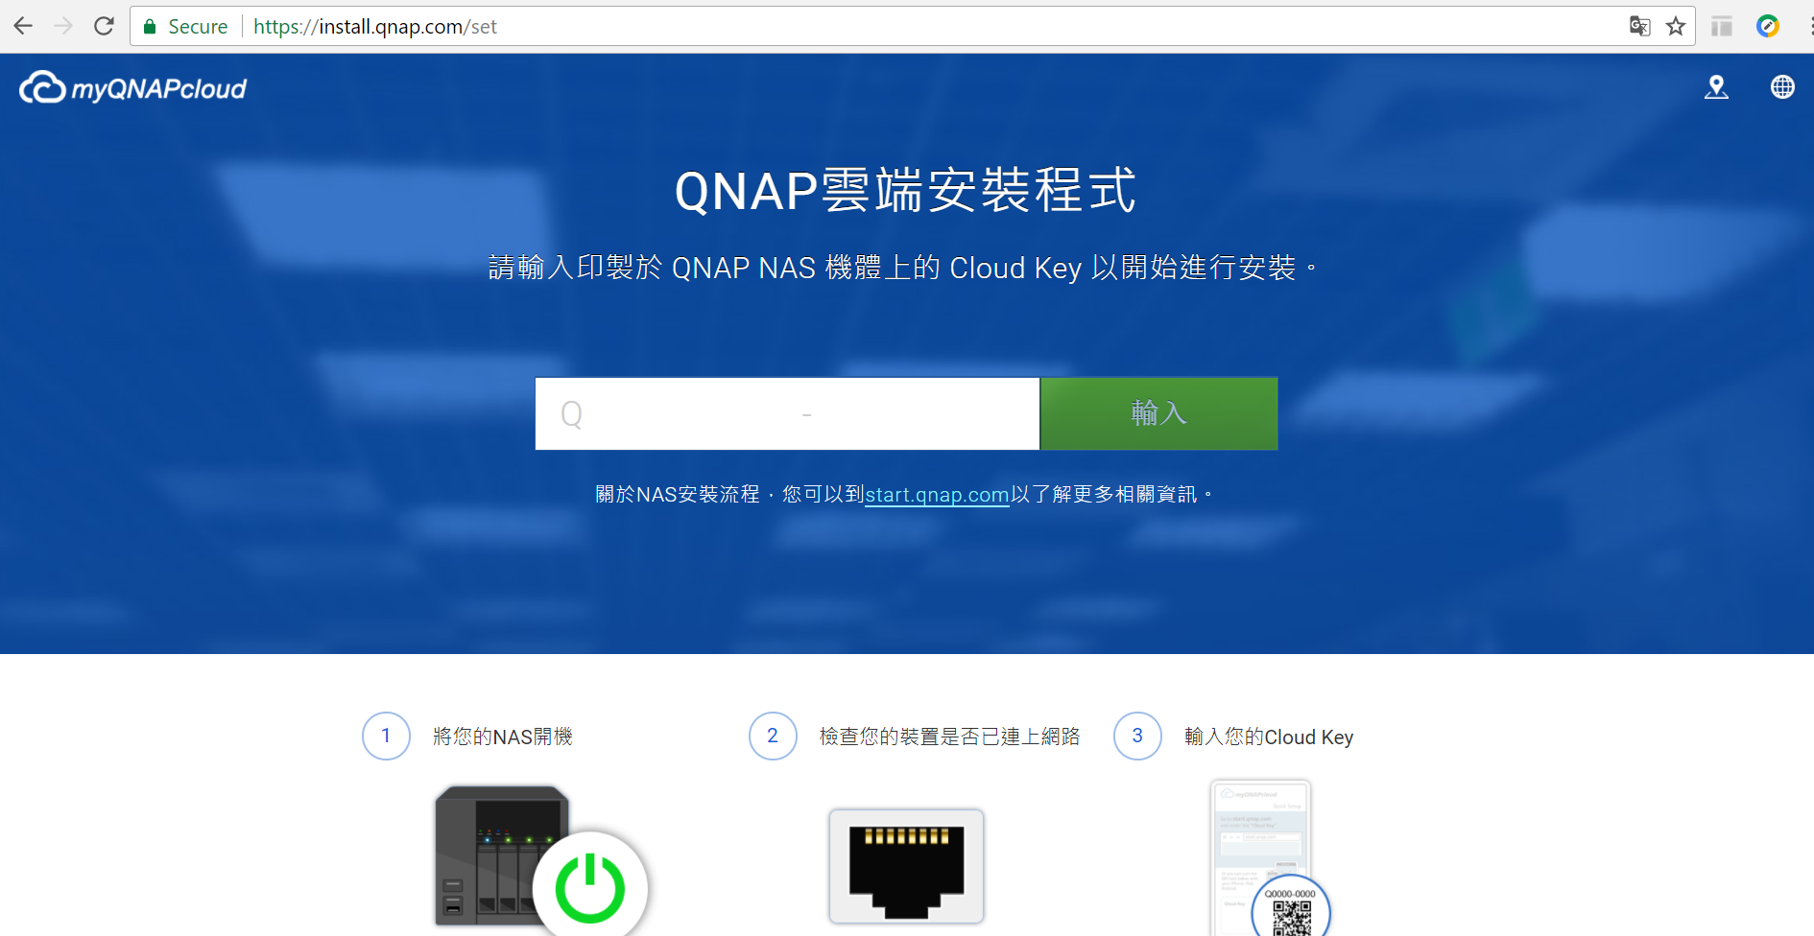
雲端初始安裝 入門設定好幫手
install.qnap.com
將裝置連線至網際網路
輸入Cloud Key or QRcode
開始安裝 !

Slide 9
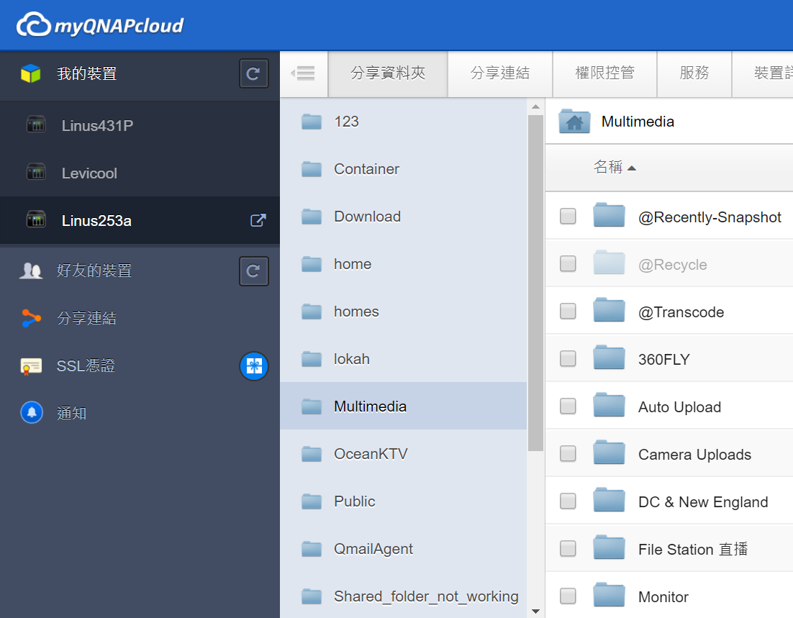
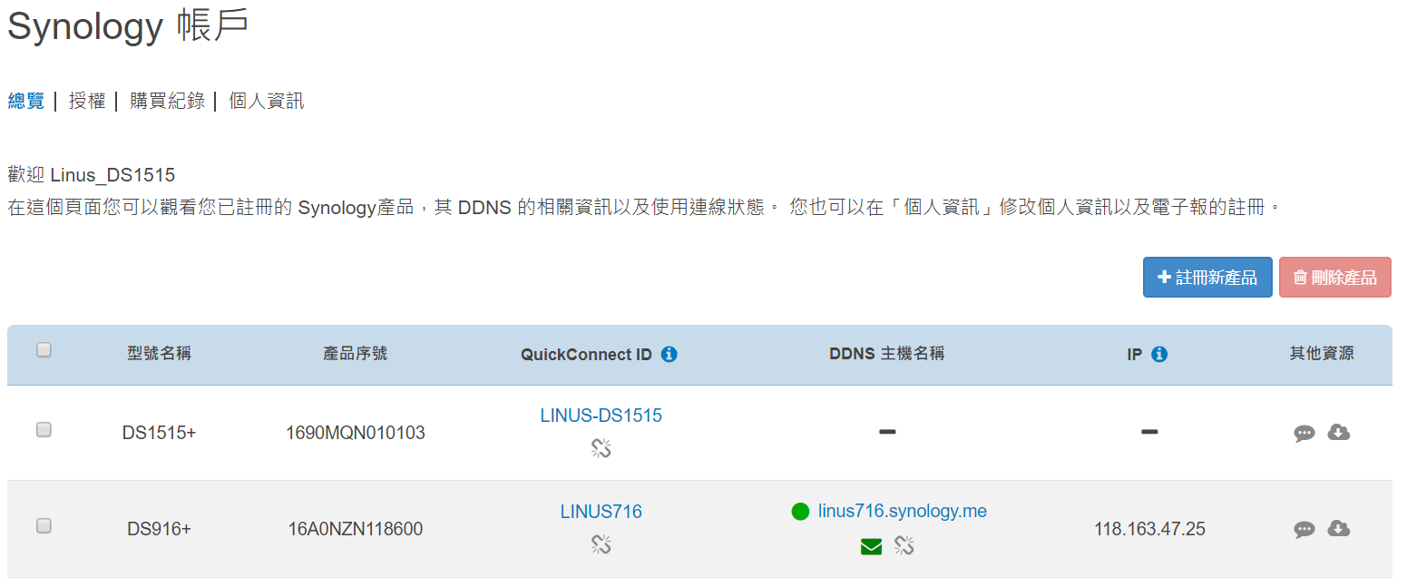
一個介面管理多台NAS
www.myqnapcloud.com
Synology 帳戶
登入QNAP ID
總覽多台NAS
支援NAS資訊查看
無法管理與分享檔案
即時管理 分享檔案

Slide 10
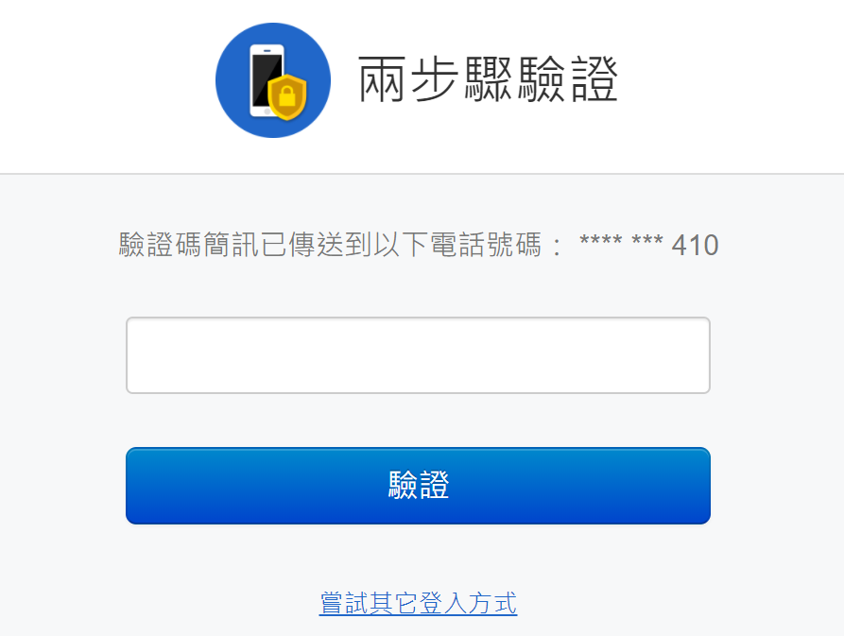
安全便利的QNAP ID連線機制
受保護的資料傳輸
帳號活動記錄
兩階段驗證
AES標準加密
帳號活動日誌與通知
支援手機
支援Email
縝密的安全性控制
公開
服務啟用/
關閉控管
私人
自訂
Notes:
[OK][動(大標題文字)]

Slide 11
突然連不上？服務有狀況嗎？
求助論壇
原廠資訊
回復即時性？
精準解惑！
資訊準確性？
Notes:
使用者常常無助地求助論壇，然而第二手資訊未必準確，來自原廠的訊息才是真正精準的解答！

Slide 12
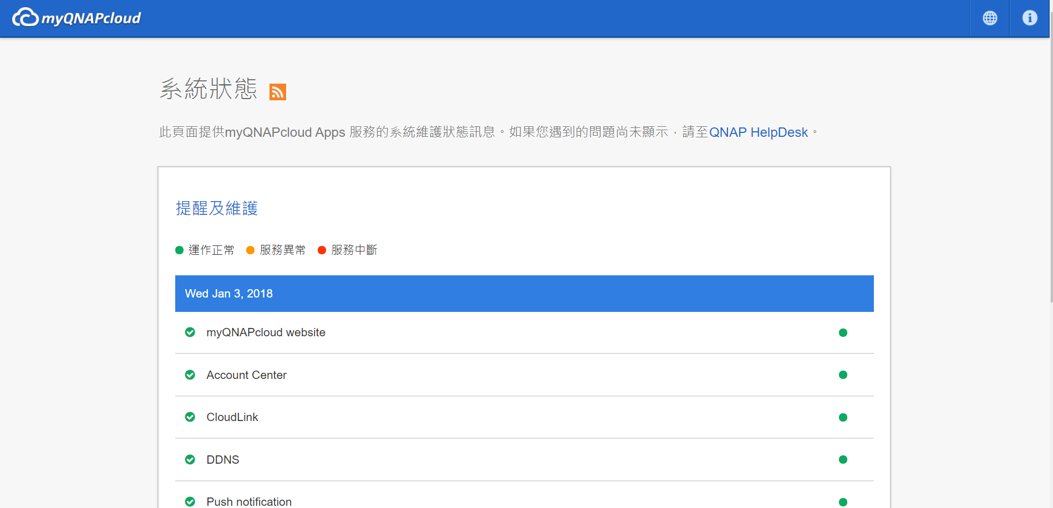
雲服務即時狀態查詢
status.myqnapcloud.com
服務即時狀態查詢
狀況回報
取得第一手官方訊息

Slide 13
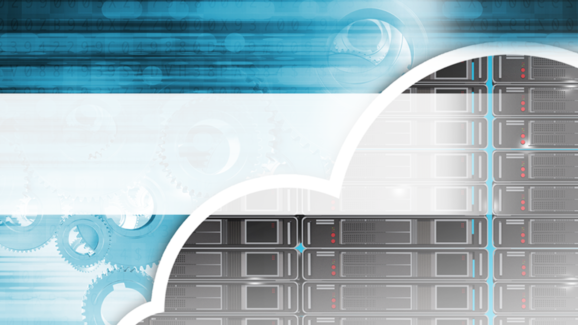
03
彈性的NAS連線方式
輕鬆寫意連上雲

Slide 14
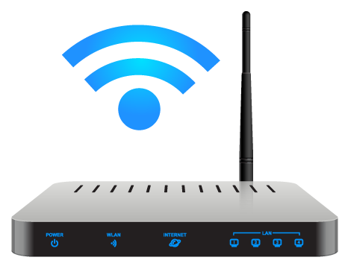
要如何把檔案資料存回NAS？
myQNAPcloud 遠端連線幫您輕鬆搞定!
1
2
自動設定路由器
CloudLink
需為UPnP路由器
不受路由器相容性限制
Notes:
[OK]

Slide 15
1-簡化連線設定的設定精靈
myQNAPcloud DDNS
自動設定路由器
port
NAS Web
WAN IP
port
FTP Server
port
VPN Server
xxx.myqnapcloud.com:port
LAN IP1
port
…………….
DDNS 確保隨時連接正確WAN IP
自動設定路由器自動連接內外連接埠
LAN IP2
Notes:
[OK][動(大標題)]
小註解：
DDNS處理變動的WAN IP
Auto Router Configuration 處理外部與內部的Port的連接

Slide 16
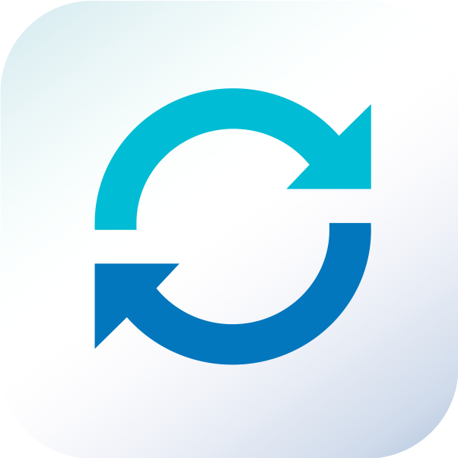
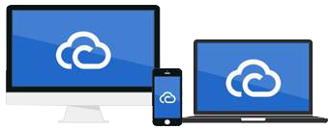
2-絕佳相容性的遠端連線方案
CloudLink
絕佳相容性
設定簡易
連結各式裝置
不受UPnP路由器限制
1
註冊QNAP ID
免設定連接埠轉址
2
啟用CloudLink
有網路的地方就可以用
3
QTS登入QNAP ID
Notes:
[OK][動(大標題)]

Slide 17
如何選擇合適的連線方式？
DDNS
LAN
Others
WAN
Notes:
[OK]

Slide 18
別擔心，我們幫您選了最好的！
SmartURL 一鍵套用最佳連線方式
LAN
WAN
DDNS
CloudLink
SmartURL
Secure | https://qlink.to/device_name
Notes:
[OK]

Slide 19
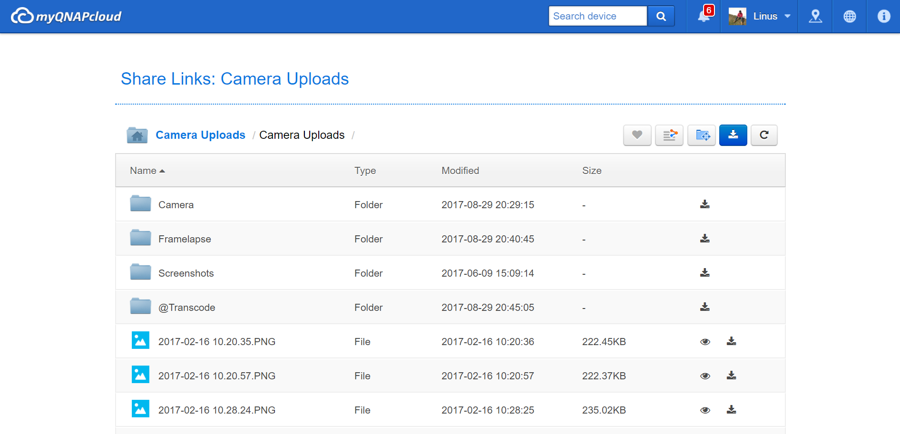
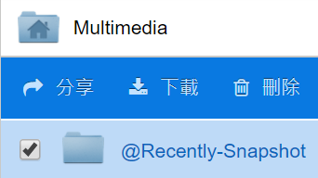
Smartshare 分享也沒煩惱
myQNAPcloud
File Station
Notes:
[OK]

Slide 20
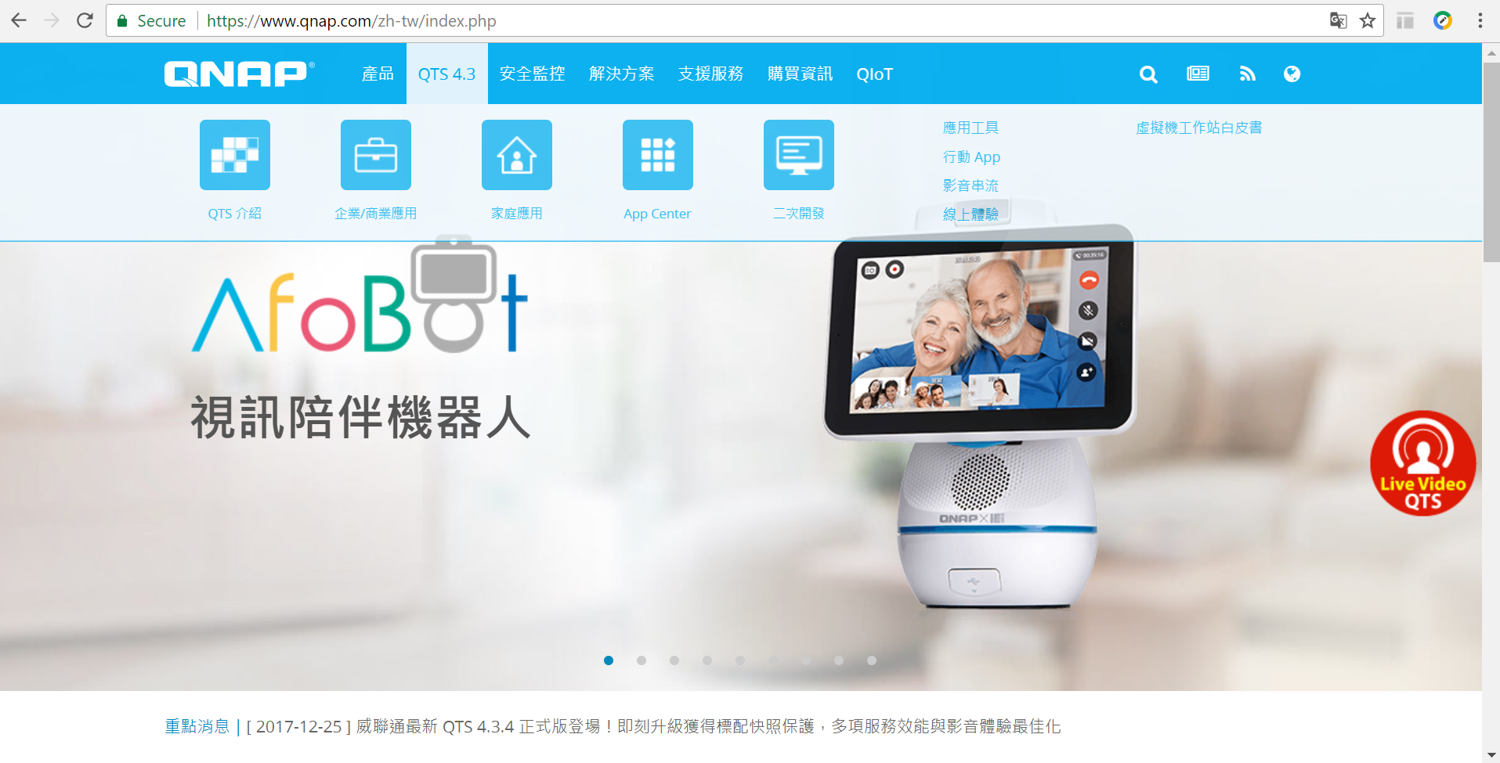
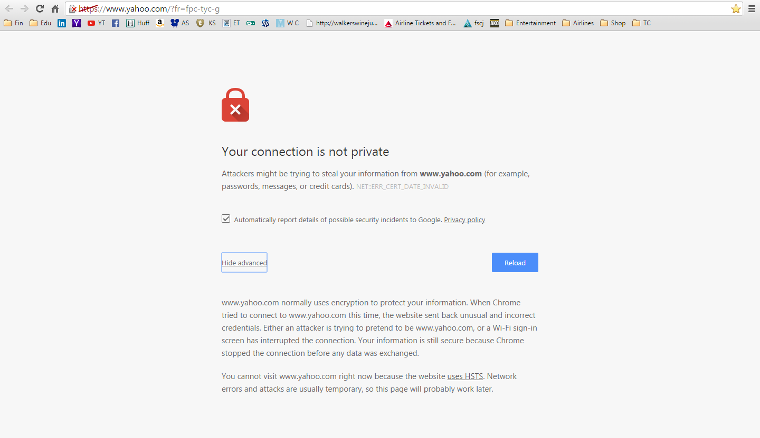
如何加強對資料的保障？
QTS SSL Certificate
建立QNAP NAS與網頁瀏覽器之間的安全通道
安全連線下的網站
網站發生警示時
Notes:
[OK]

Slide 21
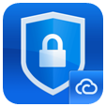
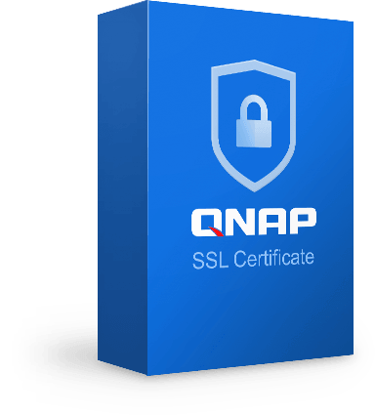
多樣選擇性，安全把關不馬虎
QTS SSL Certificate
Synology DSM
myQNAPcloud
SSL Certificate
須付費
免費
無企業級憑證
享有完整技術支援
部分技術支援
Email通知續購憑證
自動更新憑證
Notes:
[OK][動(新增大標題)]

Slide 22
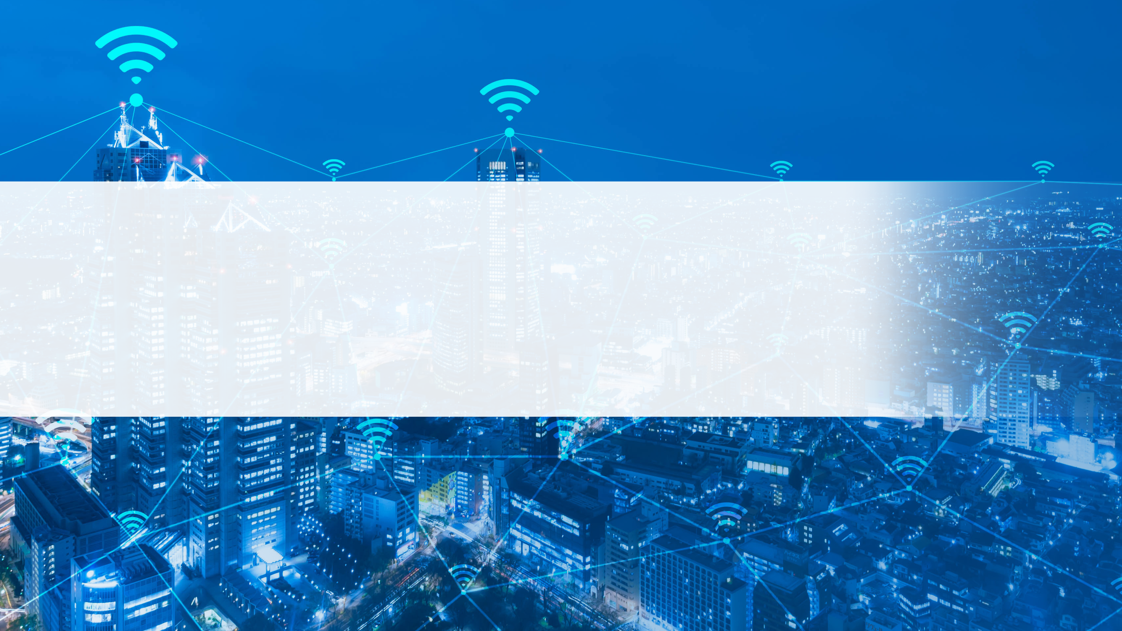
別再說不會設定，講師手把手
教學遠端連線三步驟輕鬆搞定！
Notes:
[OK][動(標題文字)]
DEMO前導

Slide 23
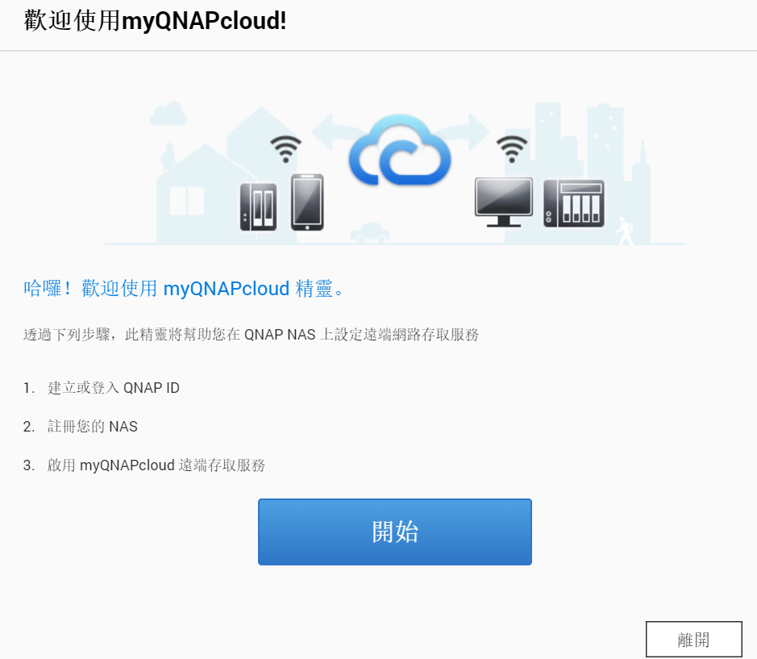
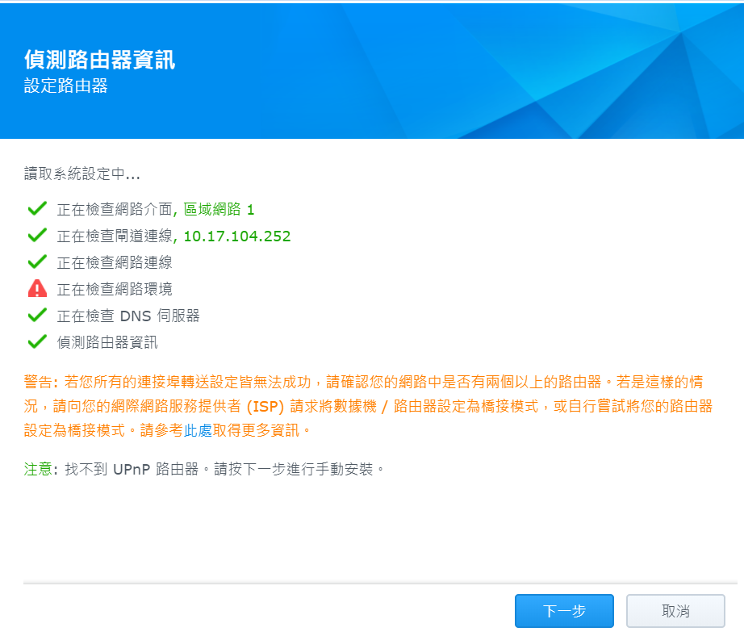
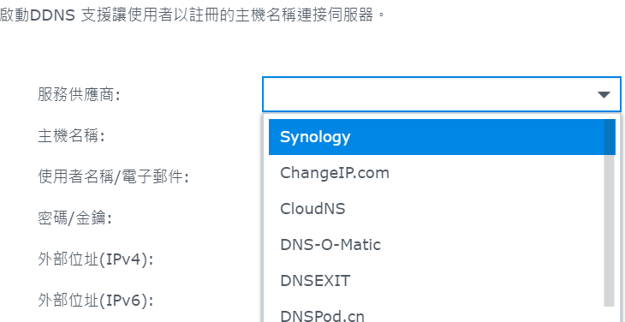
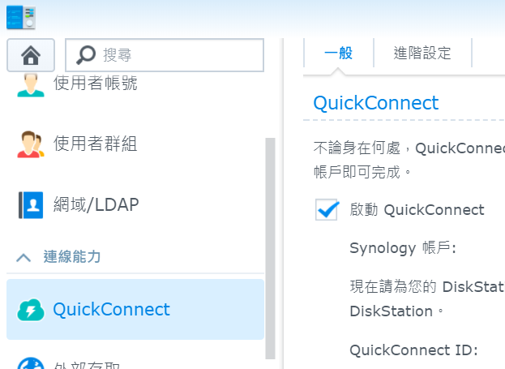
遠端連線設定精靈
QNAP 遠端連線設定精靈
Synology 遠端連線設定
自動設定路由器
DDNS服務
中繼連線
設定精靈簡單搞定
需自行前往分散頁面分別設定
Notes:
[OK][動]

Slide 24
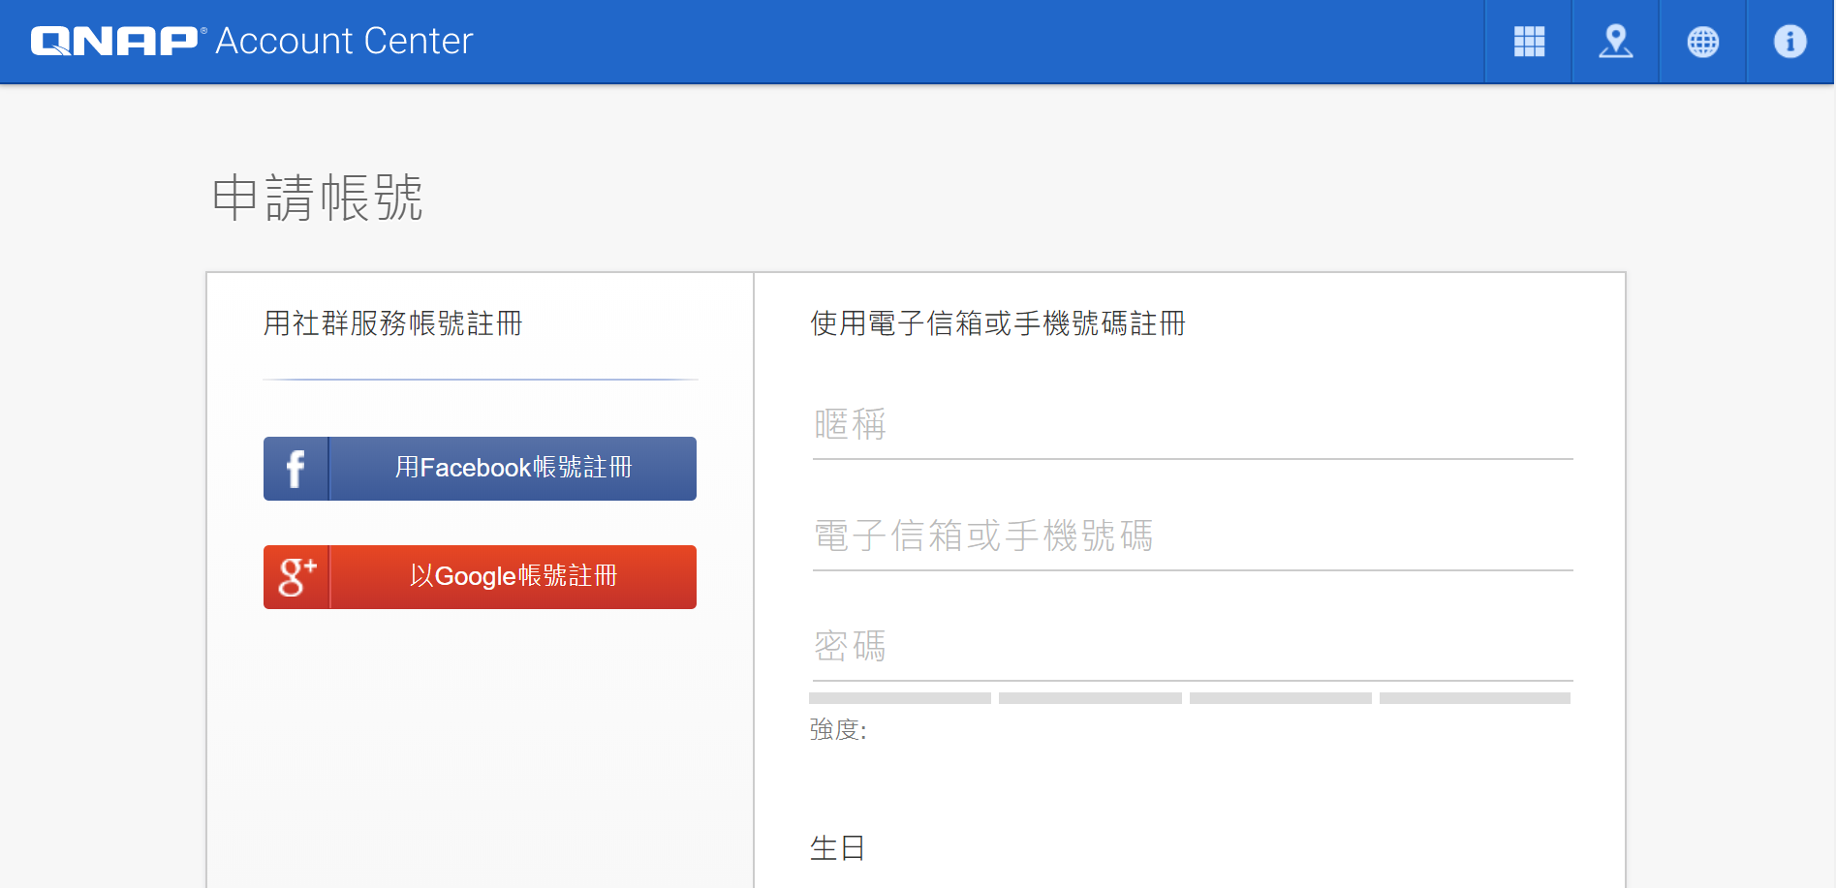
遠端連線一部曲
註冊QNAP ID
開啟設定精靈
帳號綁定
前往 account.qnap.com
填寫基本資料
驗證
Notes:
[OK][動]

Slide 25
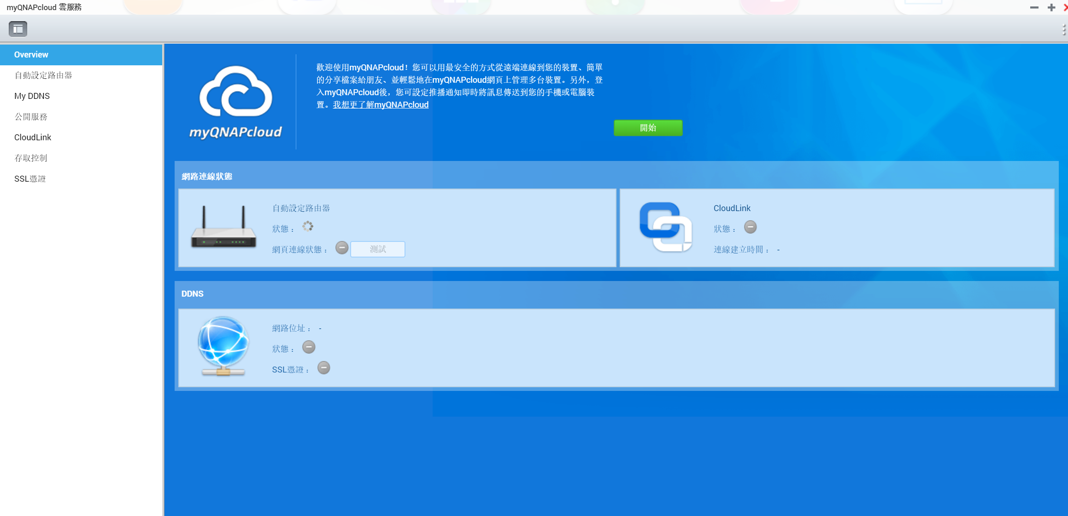
遠端連線二部曲
註冊QNAP ID
開啟設定精靈
帳號綁定
前往QTS
點選”myQNAPcloud”
點選”開始”
Notes:
[OK][動]

Slide 26
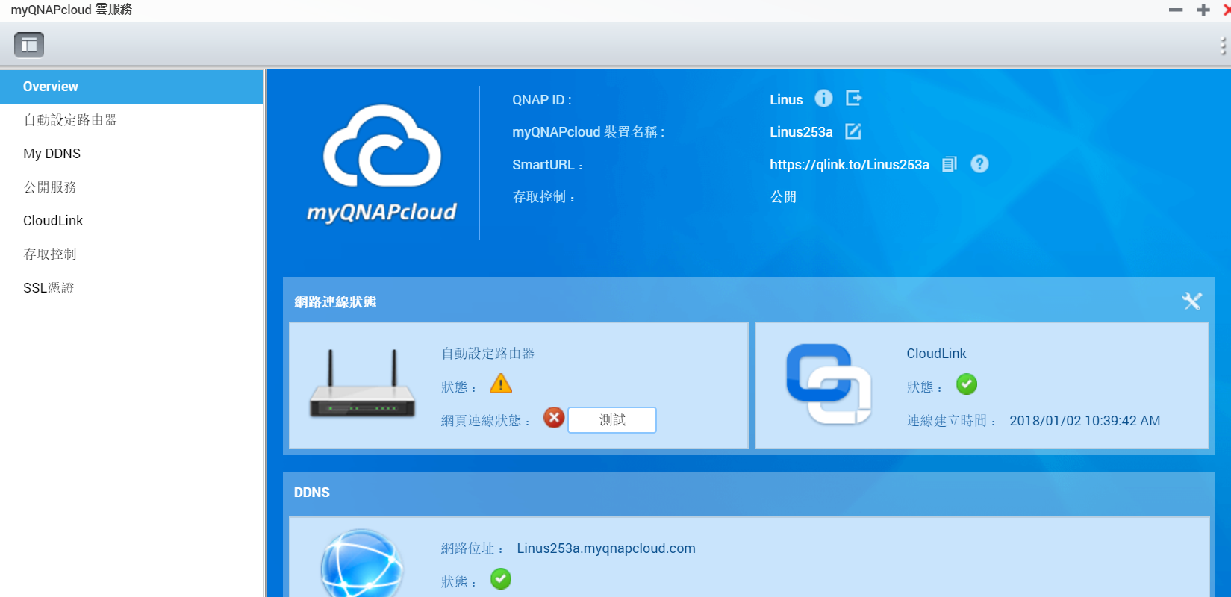
遠端連線三部曲
註冊QNAP ID
開啟設定精靈
帳號綁定
輸入QNAP ID
設定myQNAPcloud裝置名稱
設定完成!
Notes:
[OK][動]

Slide 27
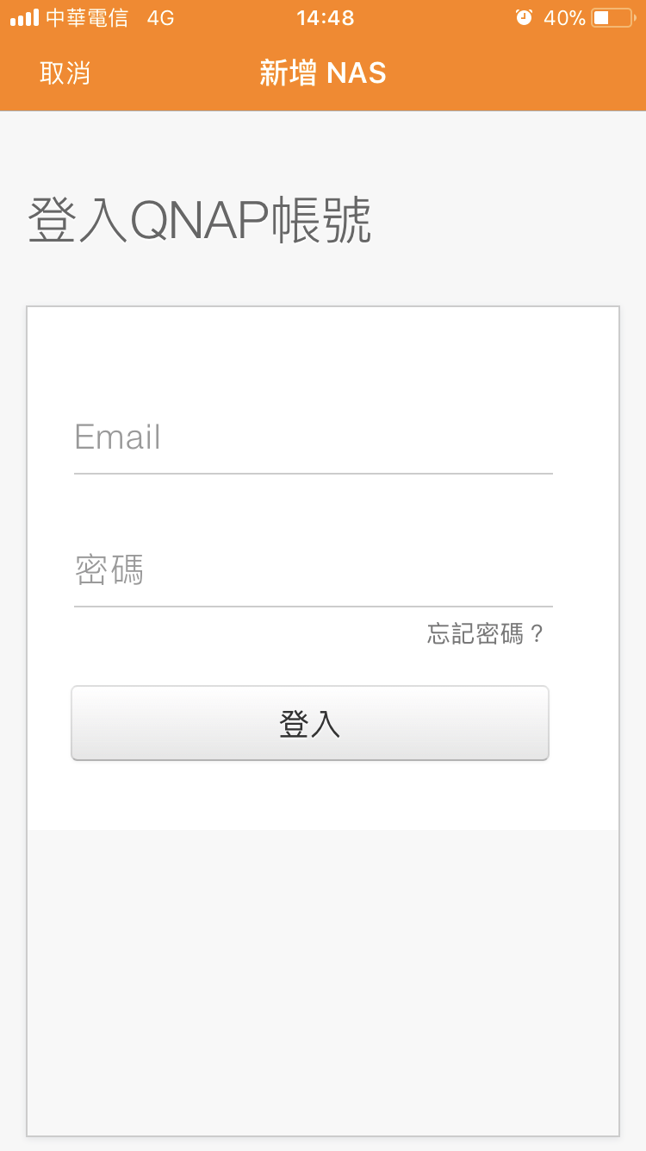
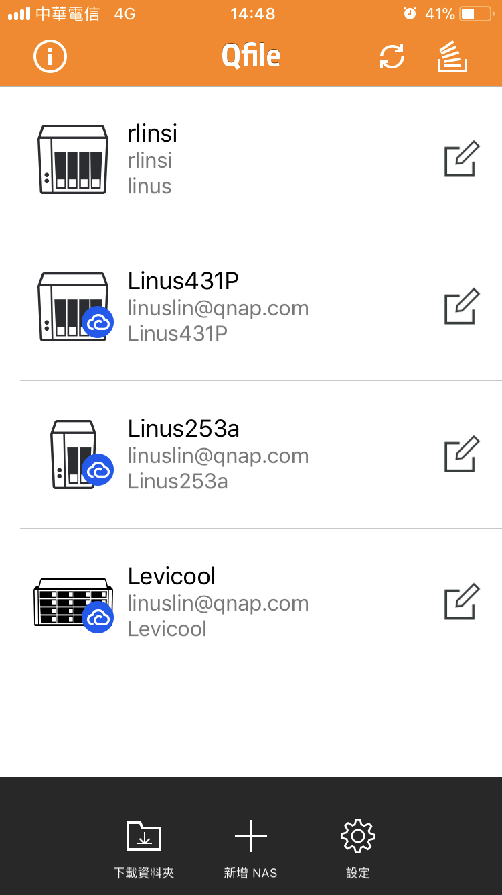
趕快用Qfile試試看
一次匯入所有NAS連線資訊
連線!!!
點選 ”加入NAS ”
1
登入QNAP ID
2
匯入連線資訊成功!!!
3
Notes:
[OK]

Slide 28
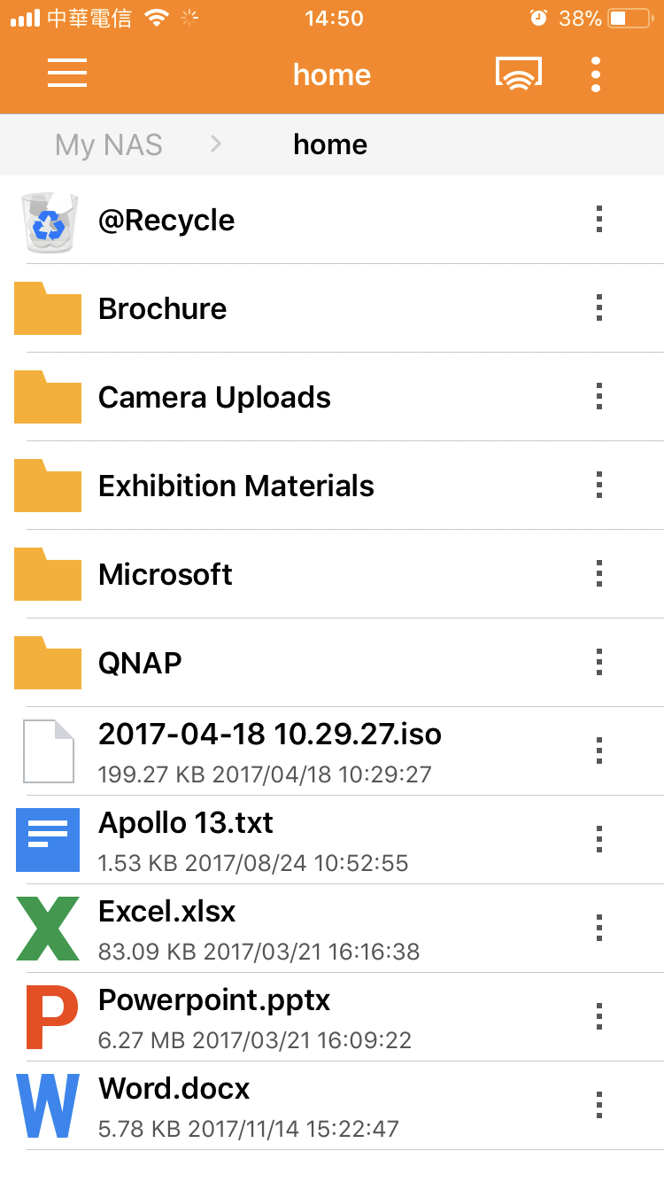
趕快用Qfile試試看
一次匯入所有NAS連線資訊
連線!!!
自動搜尋
最佳連線方式
Notes:
[OK]

Slide 29
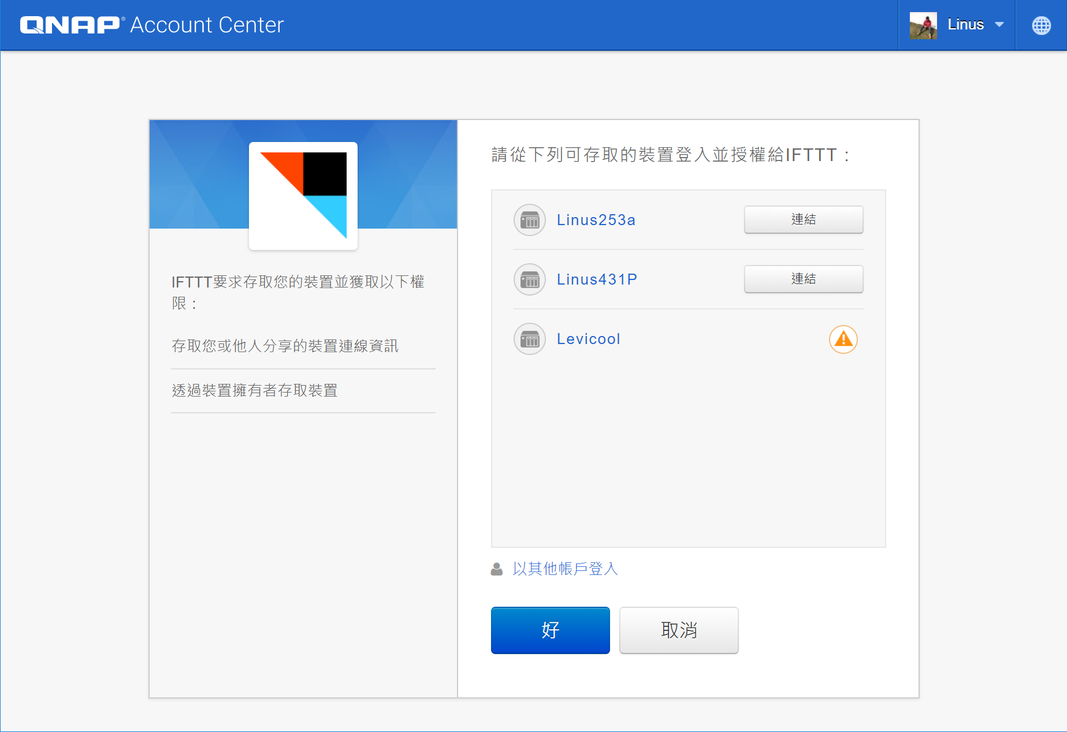
IFTTT也通！
開啟IFTTT Agent
登入IFTTT 帳號並選擇裝置
選擇IFTTT Applet
完成!

Slide 30
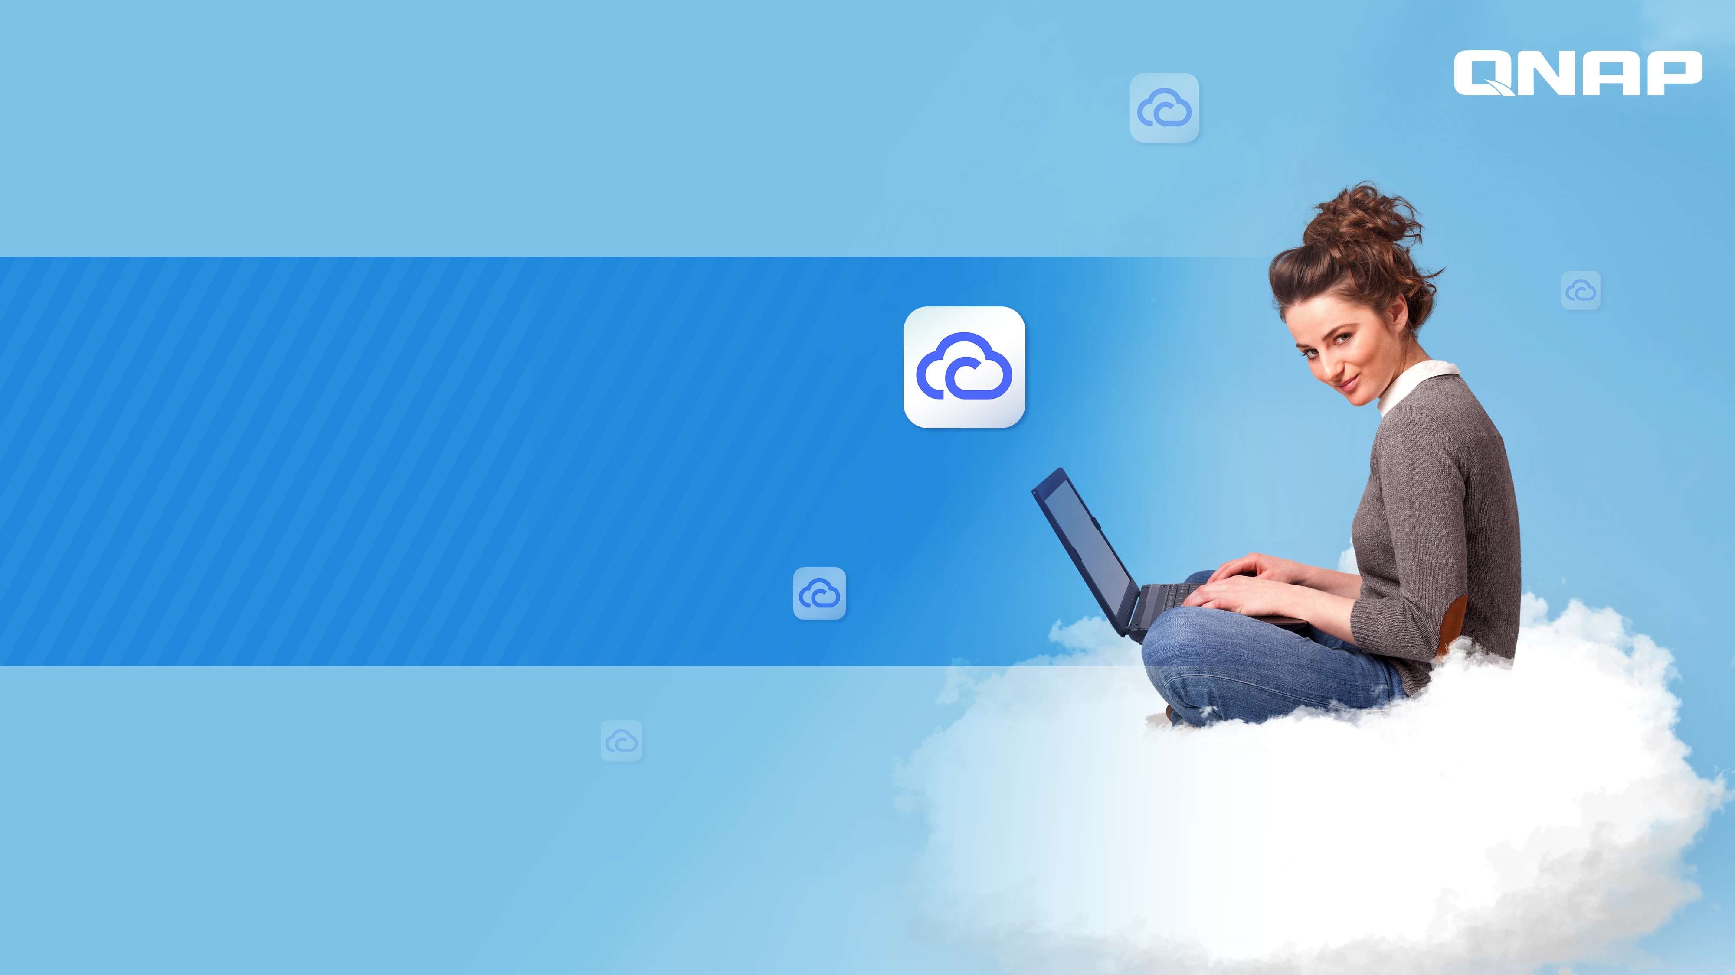
DEMO
Notes:
[OK]

Slide 31
雲服務優勢分析
分類 | QNAP myQNAPcloud | Synology QuickConnect
NAS與檔案 管理 | 完整規範雲端帳戶隱私權限 (公開、私人、自訂) | 無法透過雲端帳戶管理存取權限
 | 可瀏覽完整檔案目錄，管理分享一次到位 | 不支援
 | 可查看多台NAS的 所有連線方式、韌體版本、連線狀態 | 可查看多台NAS的連線方式
 | myQNAPcloud SSL Certificate 提供企業級憑證與完整技術服務支援 | 不支援
雲端帳戶管理 | 支援帳戶二階段認證 | 不支援
 | 支援登入記錄查詢與通知 | 不支援

Slide 32
雲服務優勢分析
 | QNAP myQNAPcloud | Synology QuickConnect
設定步驟 | 設定步驟一次到位： 1. 自動路由器設定 2. myQNAPcloud DDNS 3. CloudLink | 需自行在各個介面分別設定
服務查詢 | 雲服務即時狀態查詢 | 需聯絡原廠

Slide 33
myQNAPcloud
是您最好的選擇
Notes:
[OK]

